Slide 1
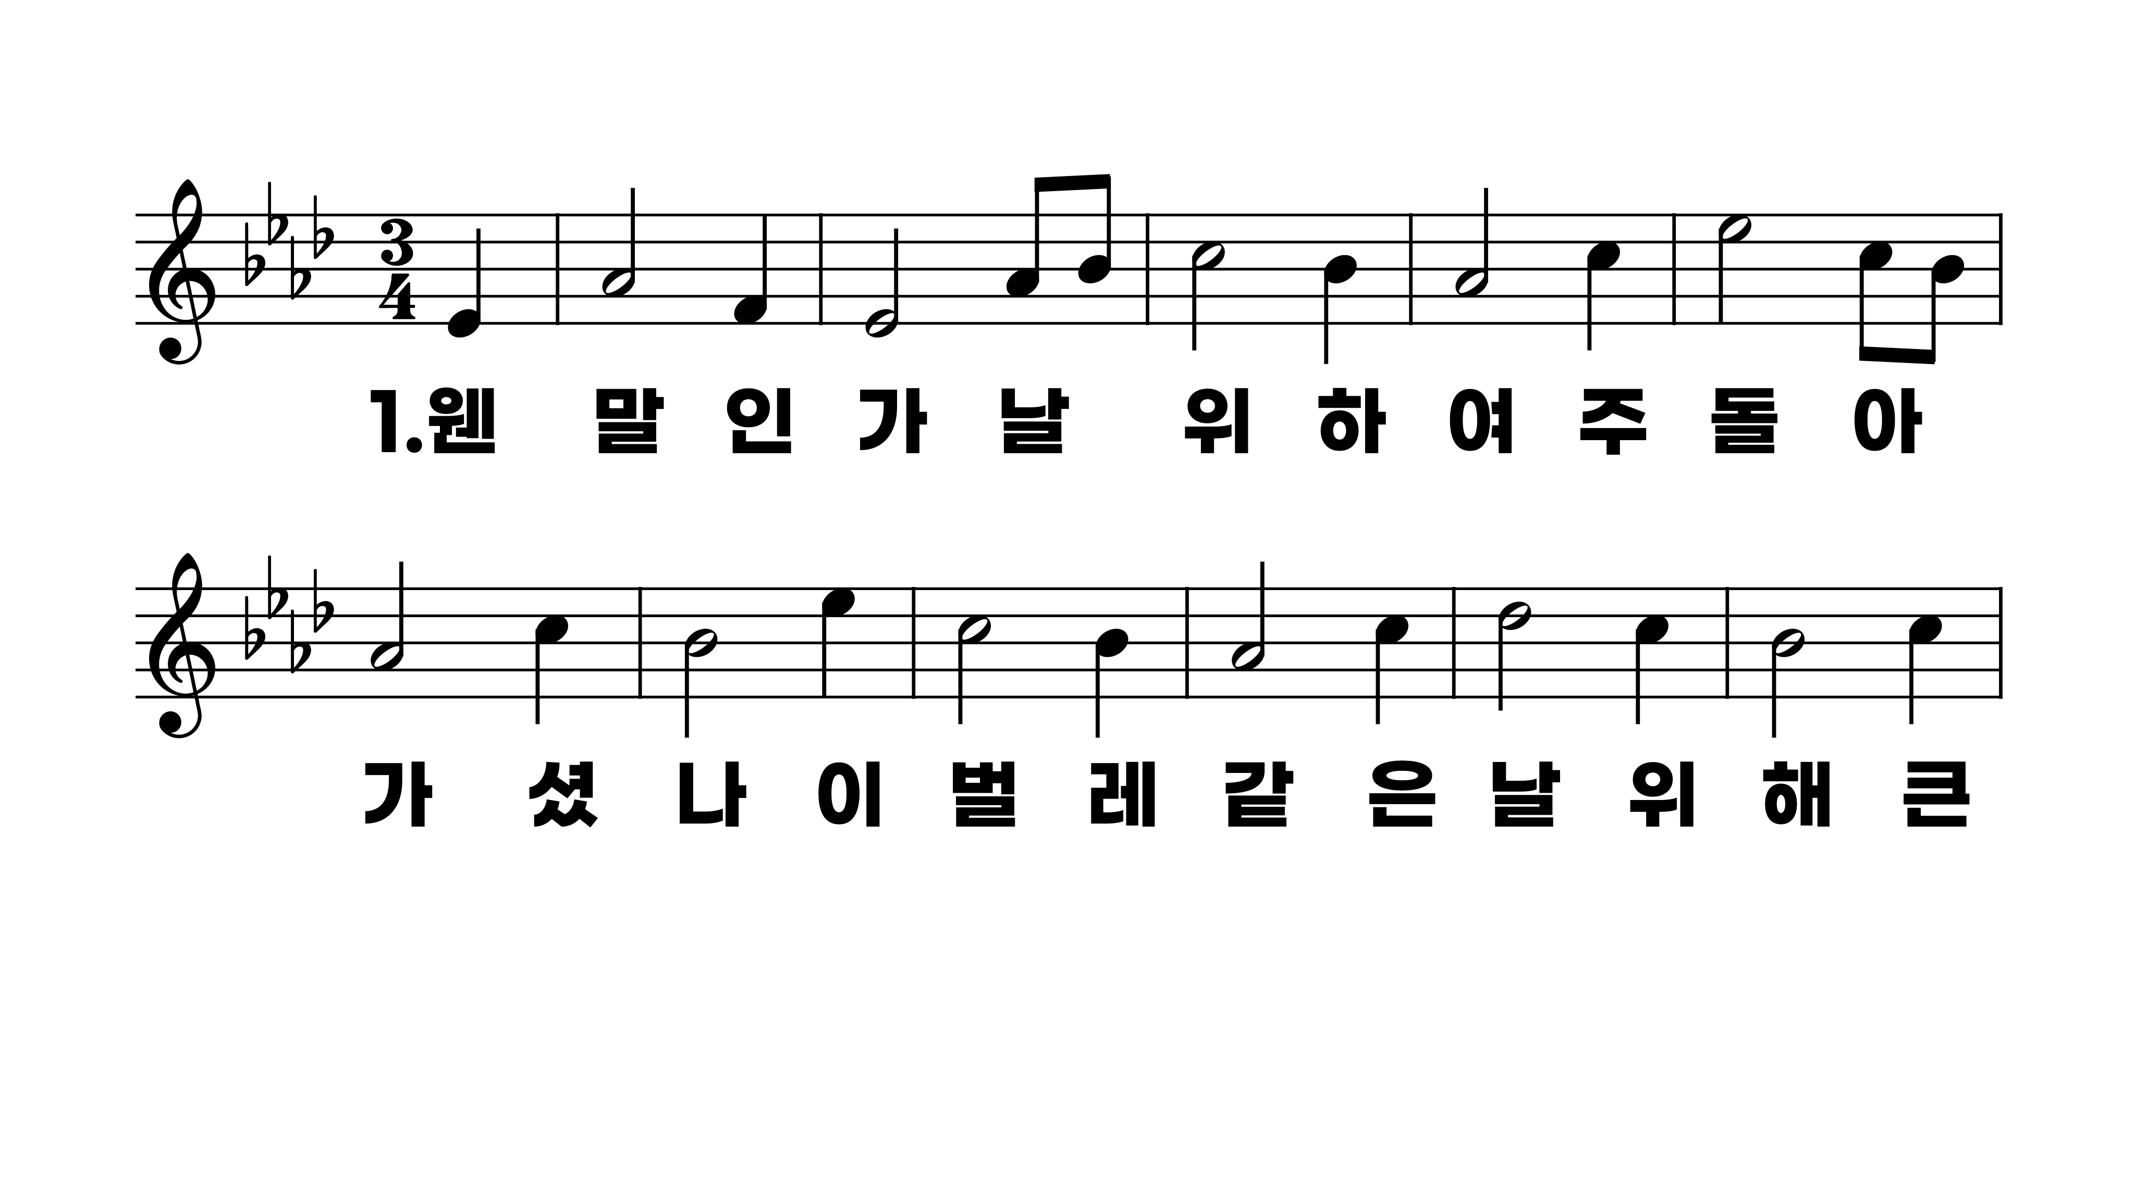
143장 웬말인가 날 위하여
1.웬말인가날
2.내지은죄다
3.주십자가못
4.나십자가대
5.늘울어도눈

Slide 2
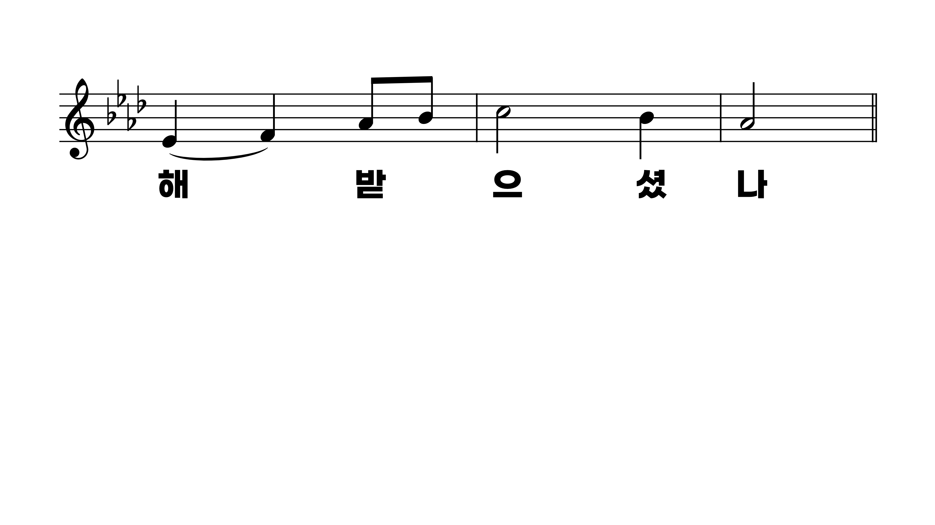
143장 웬말인가 날 위하여
1.웬말인가날
2.내지은죄다
3.주십자가못
4.나십자가대
5.늘울어도눈

Slide 3
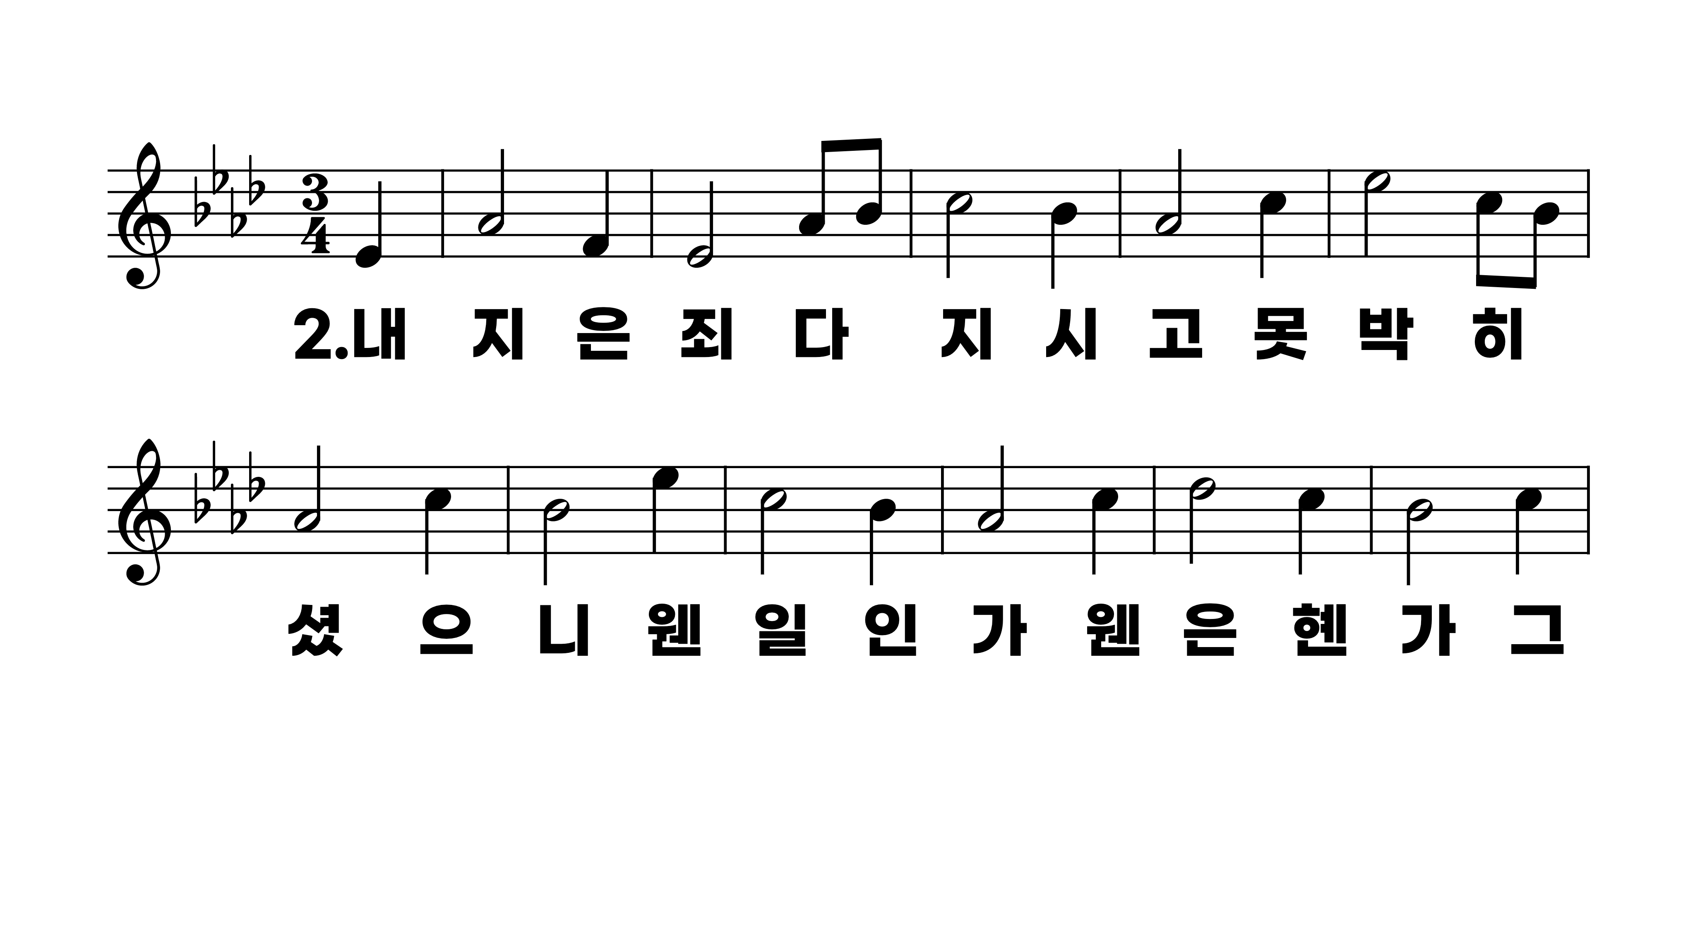
143장 웬말인가 날 위하여
1.웬말인가날
2.내지은죄다
3.주십자가못
4.나십자가대
5.늘울어도눈

Slide 4
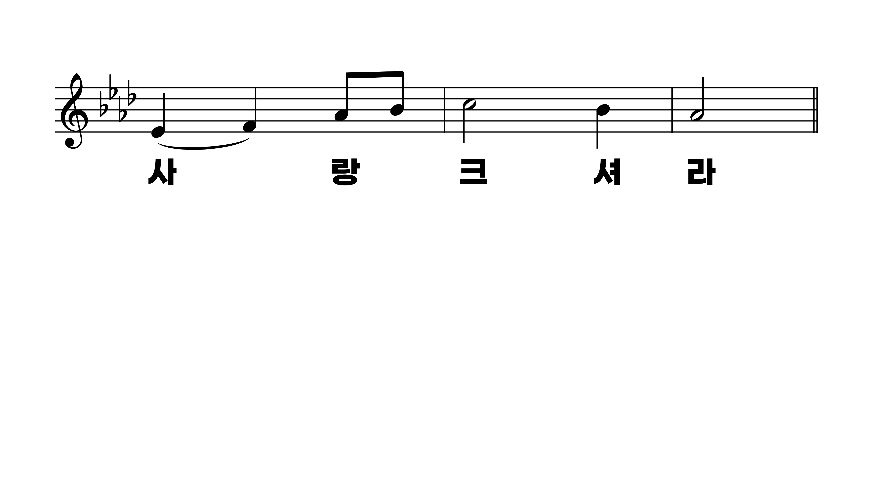
143장 웬말인가 날 위하여
1.웬말인가날
2.내지은죄다
3.주십자가못
4.나십자가대
5.늘울어도눈

Slide 5
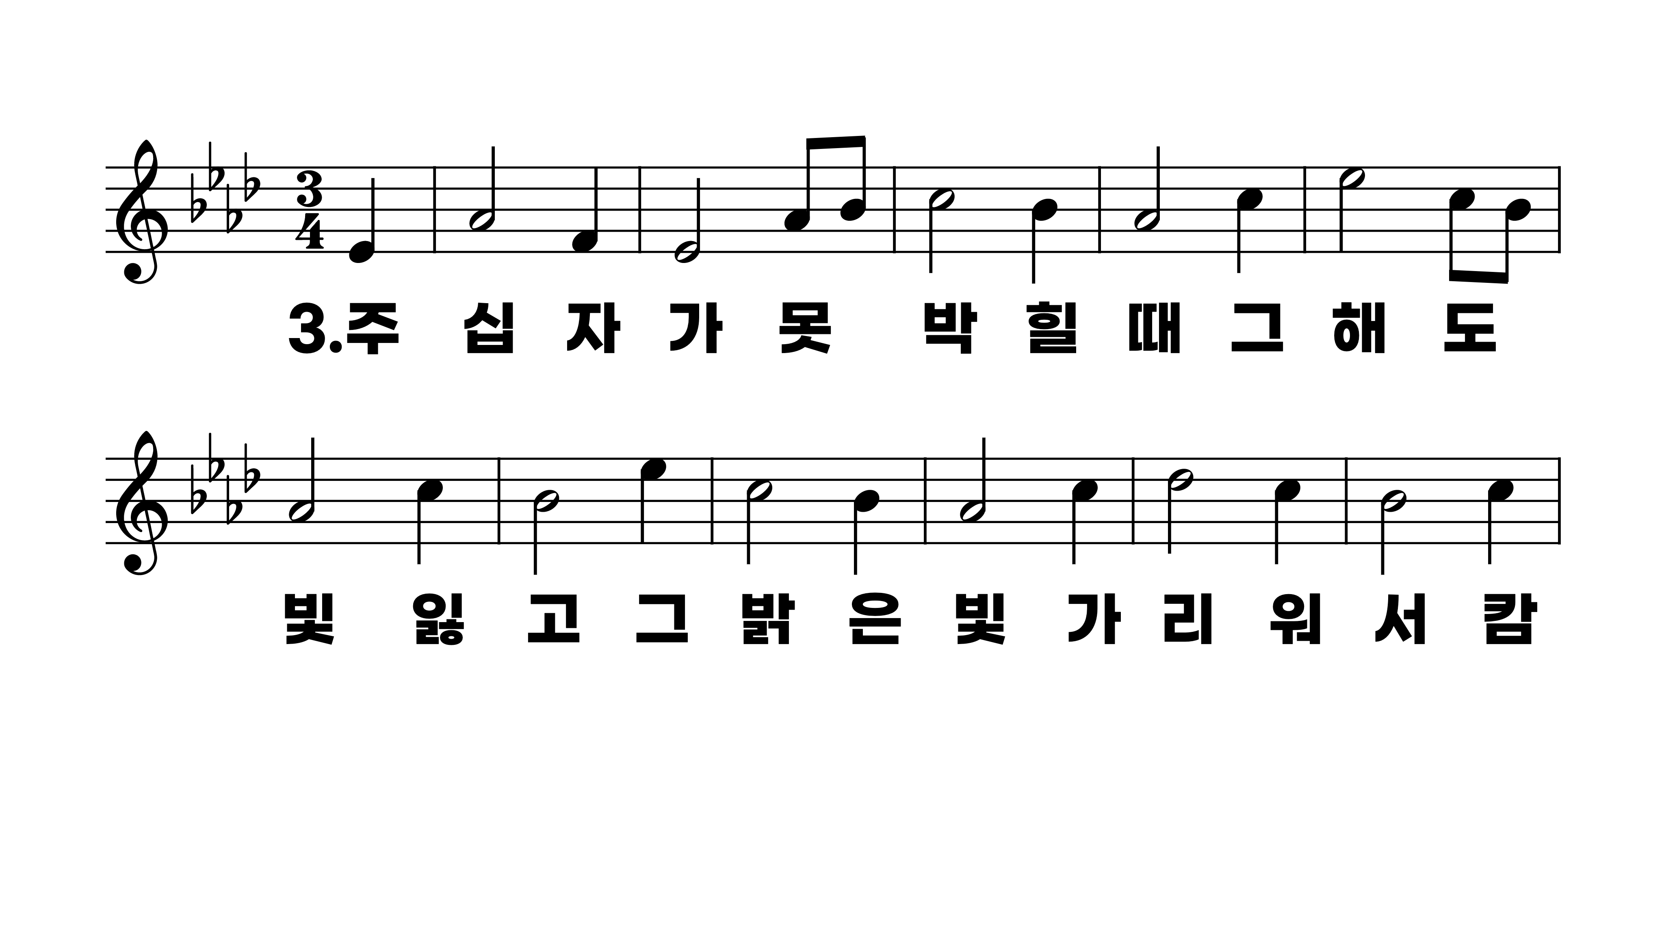
143장 웬말인가 날 위하여
1.웬말인가날
2.내지은죄다
3.주십자가못
4.나십자가대
5.늘울어도눈

Slide 6
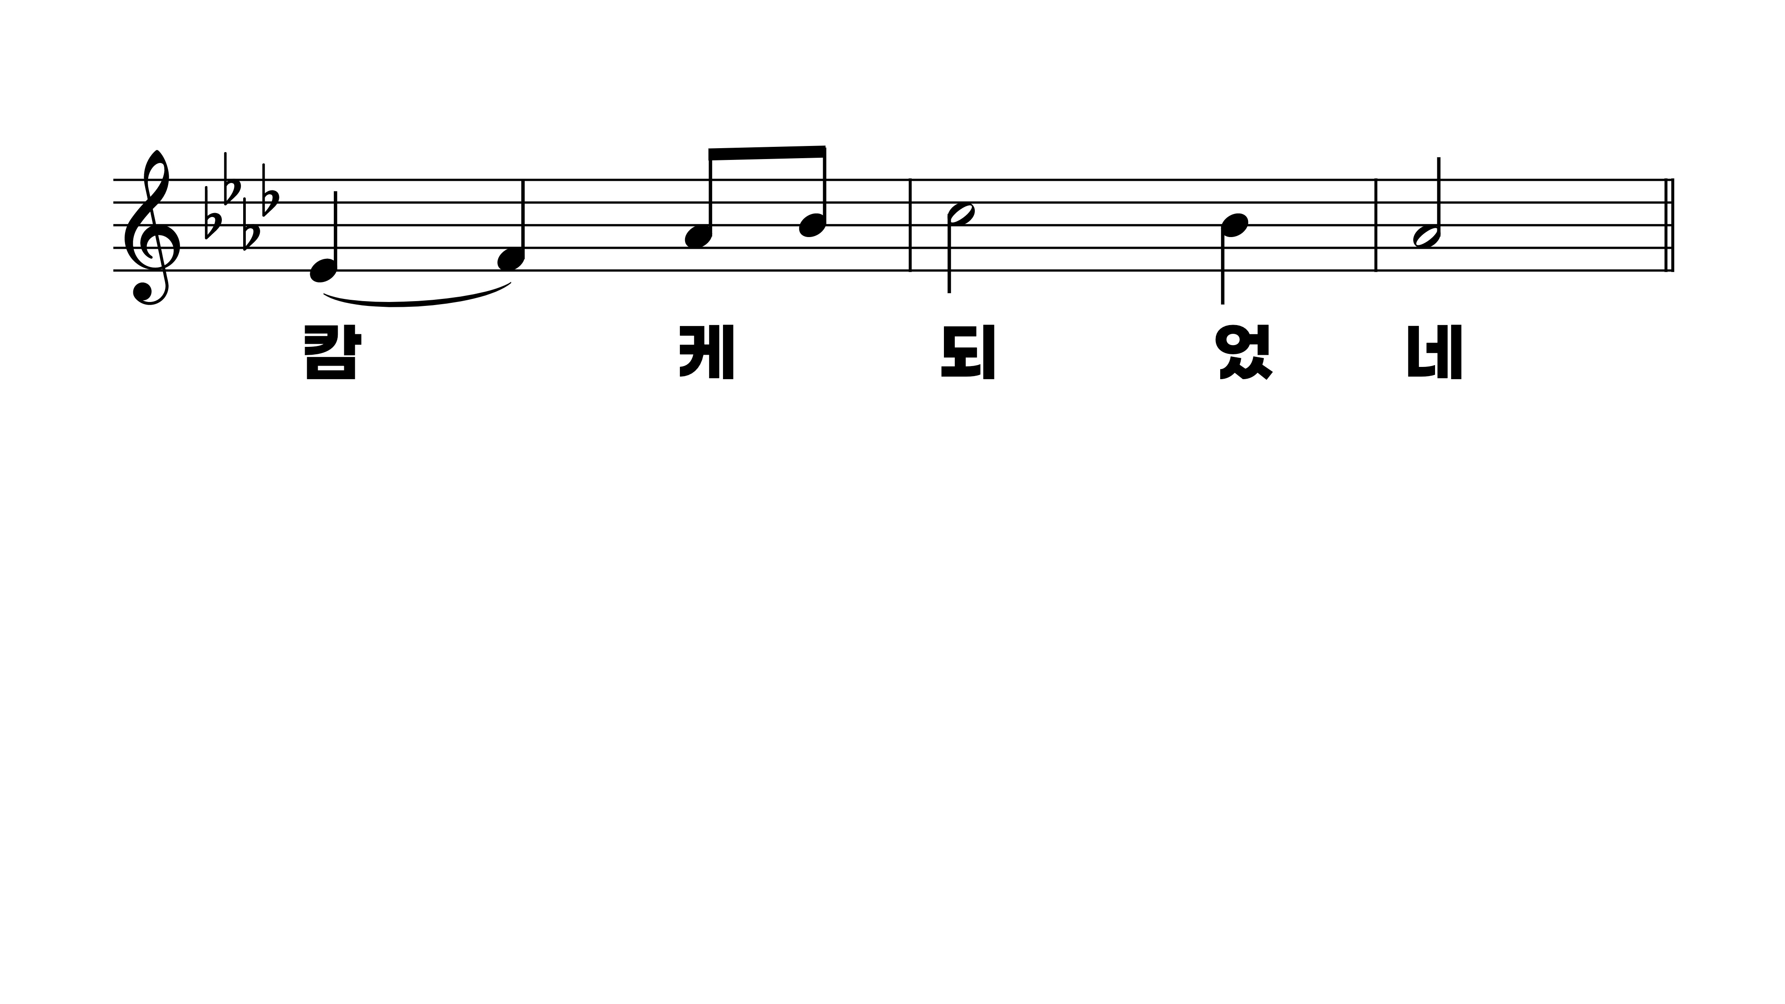
143장 웬말인가 날 위하여
1.웬말인가날
2.내지은죄다
3.주십자가못
4.나십자가대
5.늘울어도눈

Slide 7
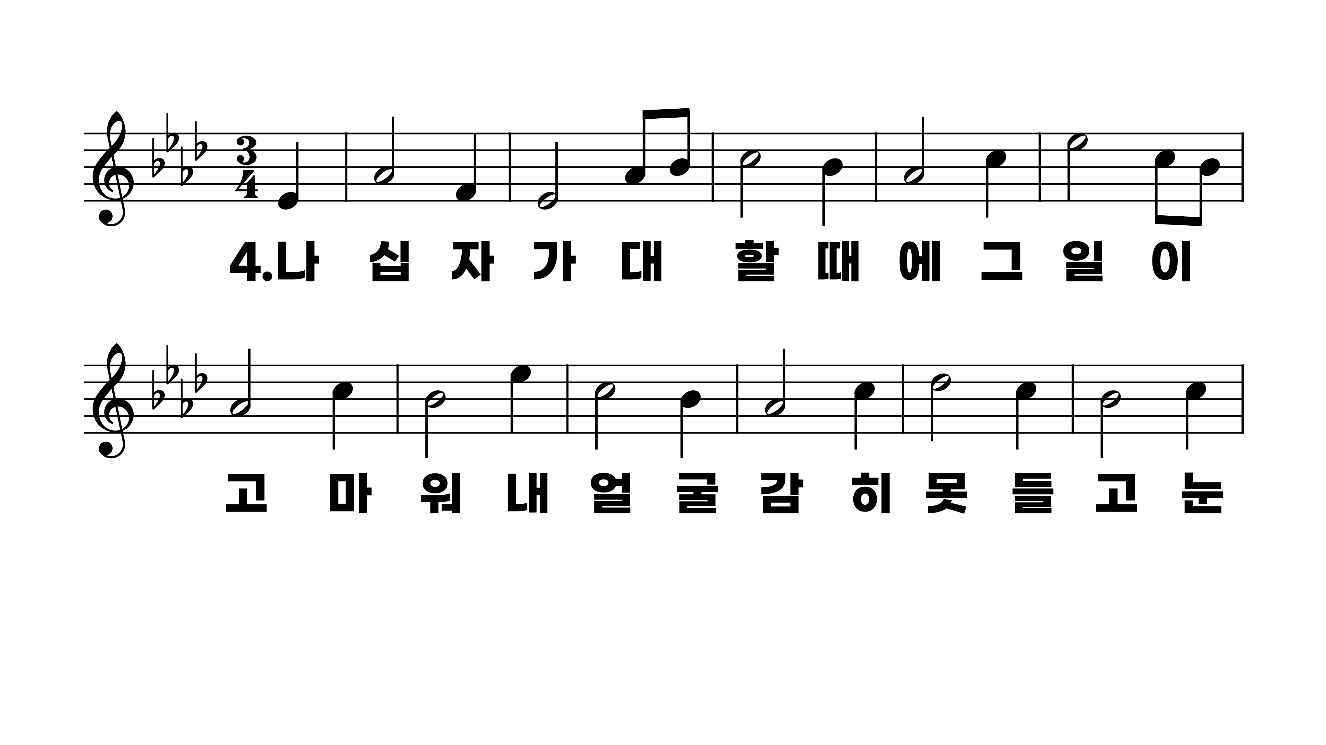
143장 웬말인가 날 위하여
1.웬말인가날
2.내지은죄다
3.주십자가못
4.나십자가대
5.늘울어도눈

Slide 8
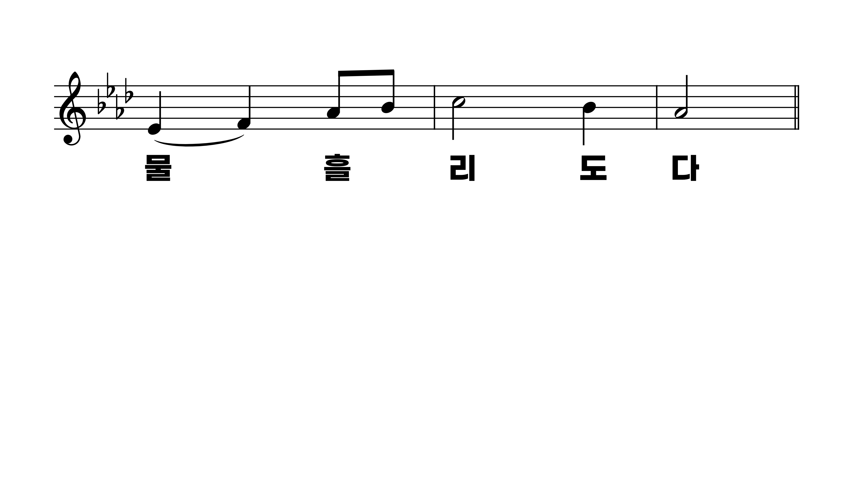
143장 웬말인가 날 위하여
1.웬말인가날
2.내지은죄다
3.주십자가못
4.나십자가대
5.늘울어도눈

Slide 9
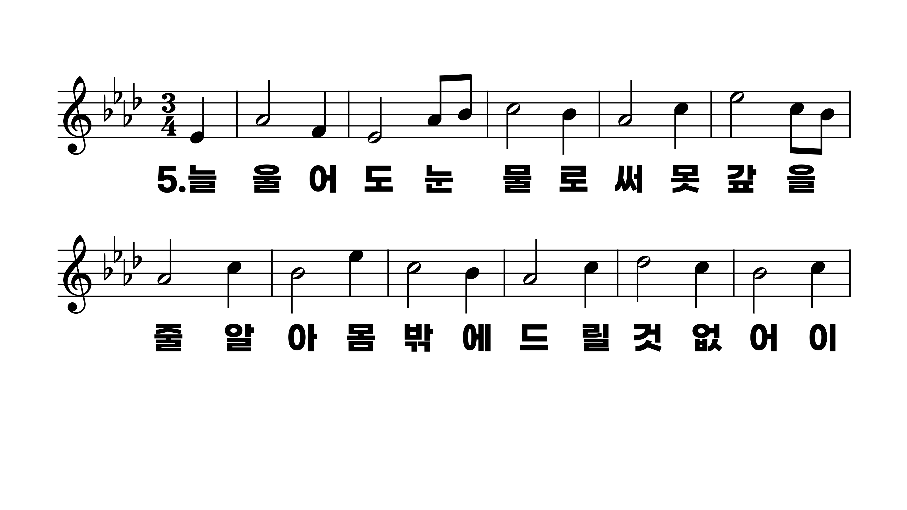
143장 웬말인가 날 위하여
1.웬말인가날
2.내지은죄다
3.주십자가못
4.나십자가대
5.늘울어도눈

Slide 10
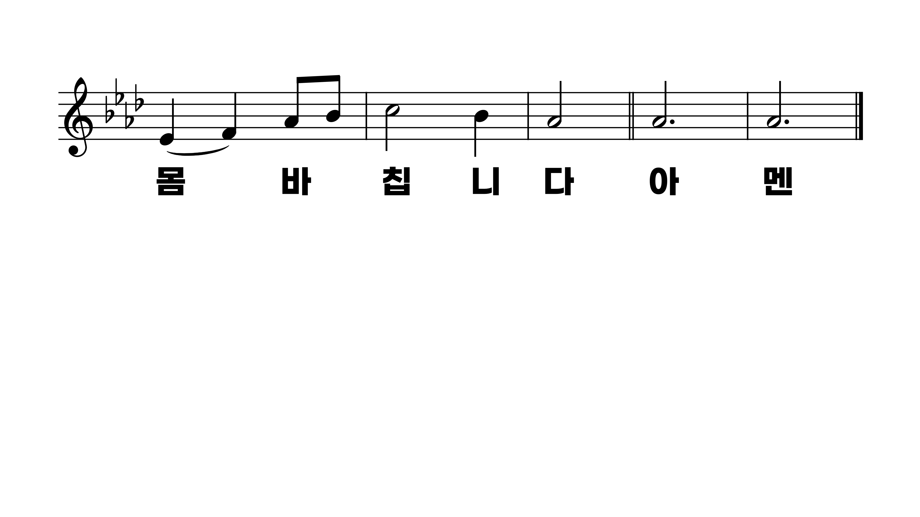
143장 웬말인가 날 위하여
1.웬말인가날
2.내지은죄다
3.주십자가못
4.나십자가대
5.늘울어도눈

